Slide 1




Diagnose & Förderung im mathematischen und naturwissenschaftlichen Unterricht
Bärbel Barzel, Philipp Schmiemann, Hana Ruchniewicz, Belgüzar Kalaycı-Kara
Universität Duisburg-Essen
Notes:
Möglichkeiten
von
Diagnose
und
Förderung
in
den
verschiedenen
Phasen
von
Unterricht

Slide 2
Überblick
Diagnose
  Wann? Was? Wozu? Wie?
  im FaSMEd-Projekt
Design Research
Erwartungen
Diskussion
Workshop

Slide 3
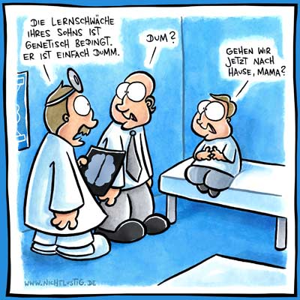
Diagnose, Diagnose,…

Slide 4

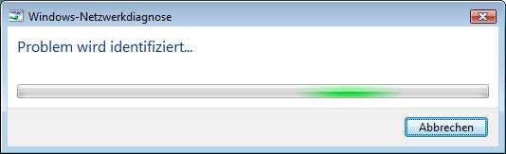
Diagnose, Diagnose,…

Slide 5
Diagnose? Tests? Diagnostik? Lernstandserhebungen?
Es geht darum, Schülerleistungen und ihre dahinter stehenden Konzepte adäquat zu erkennen und zu verstehen
Diagnose
Zielgerichtetes Erheben von Information für pädagogisches Handeln
Diagnostik
„gründlich kennen lernen, entscheiden, beschließen“
(H.-J.Fisseni: Lehrbuch der
psychologischen Diagnostik)
(Hußmann, Leuders, & Prediger, 2007)

Slide 6

Psychologische Diagnostik
Diagnostische Tests (PSYNDEX, 2011)
Entwicklungstests inklusive Schulreifetests (573)
Intelligenztests mit Lernfähigkeitstests und Gedächtnistests (475)
Kreativitätstests (23)
Leistungs-, Fähigkeits- und Eignungstests (654)
Erfassung sensomotorischer Fähigkeiten (213)
Schulleistungstests (431)
Einstellungstests (1691)
Interessentests (67)
Persönlichkeitstests (1256)
Klinische Verfahren (2973)
Verhaltensskalen (201)

Slide 7
Diagnose in der Unterrichtspraxis …
… ist ein Prozess:
Lernausgangs-diagnose
(Selbstdiagnose, diagnostische
Aufgaben …)
Auswertung
(Identifikation relevanter Bereiche – behandelte Themen, Fehlerarten …)
Lernstands-überprüfung
Intervention
(Förderung)

Slide 8
Diagnose im Lernprozess:
Erkennen und verstehen – ja, aber...
… nicht nur am Ende einer Unterrichtseinheit
… nicht nur Schwächen und Störungen
Wann?
Was?
Wie?
Wozu?
… Weniges ist offenkundig
… welche Handlungskonsequenzen?

Slide 9
....im Lernprozess
Wann?
Lernausgangs-diagnose
Lernprozess-diagnose
Lernergebnis-diagnose
„formativ“
„summativ“
Diagnostischer Unterricht
Eingangstest, Fremd- und Selbsteinschätzung
Beobachtungen während des Lernprozesses
Klassische Leistungsdiagnose, z.B. Klassenarbeit
Diagnosezeitpunkt ist abhängig vom Ziel!

Slide 10
Wozu?
- mit welchem Ziel?
Instrument Fokus Ziel
Länder
Bildungspolitik
Leistungsvergleichstudie
Schulentwicklung
Schulen
Unterrichtsentwicklung
Lernstandserhebung
Klassen
Unterrichtsgestaltung
Individualdiagnose
Schüler
Individuelle Förderung

Slide 11
Was
wird diagnostiziert?
Facette des Wissens
 | Explizite Formulierung | Konkretisierung & Abgrenzung | Bedeutungen & Vernetzung | Konventionelle Festlegung
Konzeptuelles Wissen
Konzepte | Definitionen | Beispiele / Gegenbeispiele | Vorstellungen / Darstellungen | Fachwörter Bezeichnungen
Zusammen-hänge | Satz | Beispiele / Gegenbeispiele | (anschauliche) Begründung / Beweis | Namen der Sätze Konventionelle Regeln
Prozedurales Wissen
Mathematische oder naturwiss. Verfahren, Algorithmen | Anleitung | Bedingungen der Anwendbarkeit, Spezialfälle Fehlerwissen | Vorstellung / Begründung als Verknüpfung zu konzeptuellen Gehalten | Nicht begründbare Festlegungen
Handwerkliche Verfahren | Anleitung | Umsetzung, Bedingungen |  | Nicht begründbare Festlegungen
Metakognitives Wissen (z.B. Strategien des Problemlösens; Schritte beim Modellieren, ...)
Art des Wissens

Slide 12
Wie
wird diagnostiziert?
Gruppendiagnose
(durch die Lehrkraft oder Mitschüler)
Individualdiagnose
(Aufgaben zur Diagnose mit geleitetem Fördermaterial)

Slide 13



...im FASMED-Projekt
Formative Assessment in Science and Mathematics Education
EU-Projekt (FP 7), 2014 – 2017, Partner aus 8 Ländern
Ziel: Entwicklung und Evaluation eines technologiegestützten Diagnose- und Fördertools zu Basiskompetenzen, die in Mathematik und Naturwissenschaften relevant sind
Wie kann der Einsatz von neuen Medien die Diagnose und Förderung im Unterricht unterstützen?
Technologie, die in FaSMEd verwendet wird:
TI-Nspire Navigator
JACK
…

Slide 14
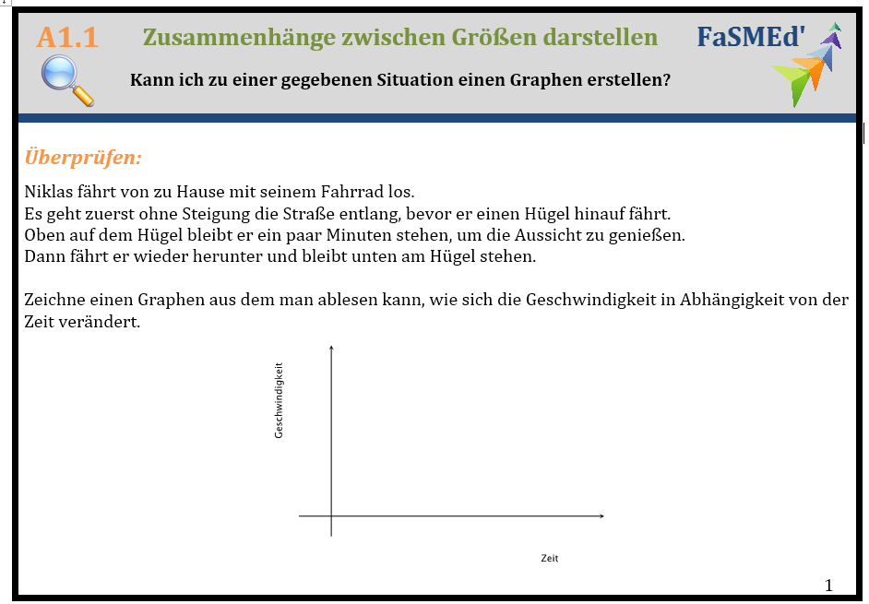
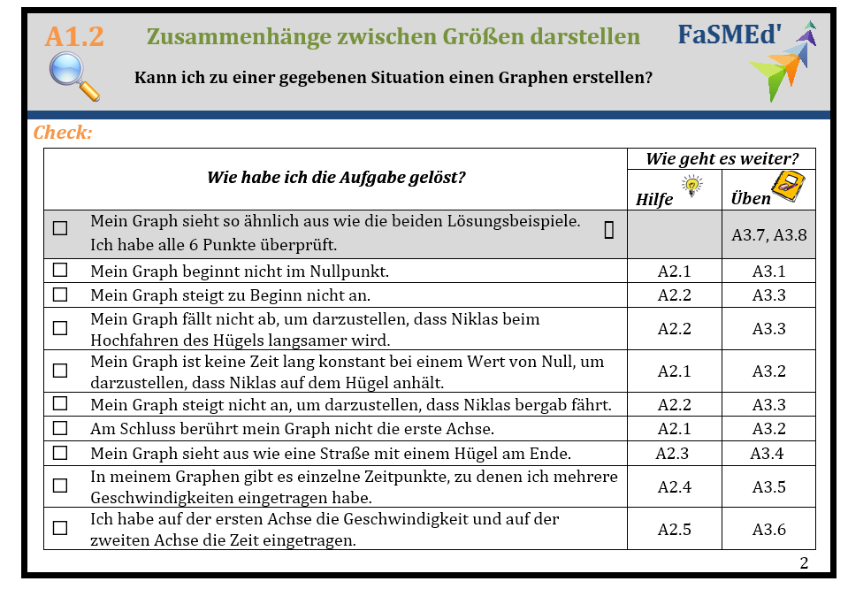
Individualdiagnose
Diagnostische Aufgabe
Selbsteinschätzung

Slide 15
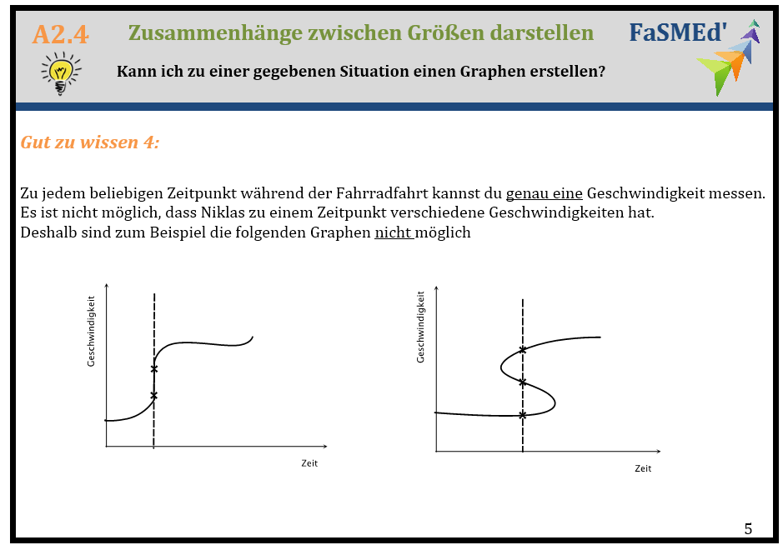
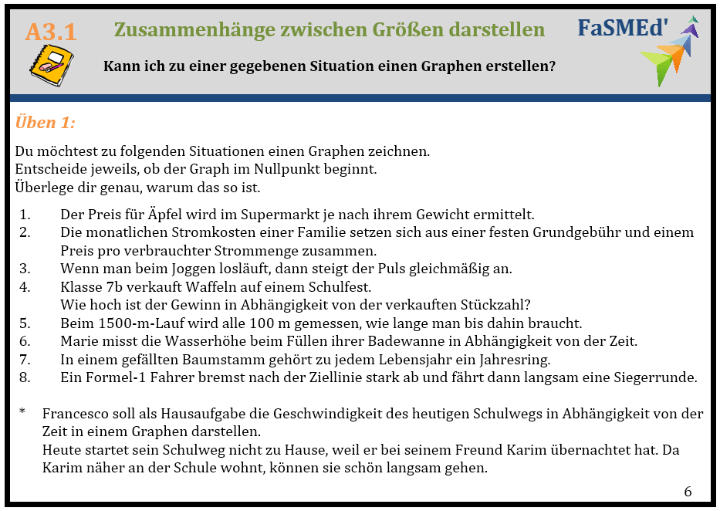
Individualdiagnose
Gut-zu-wissen
Üben

Slide 16
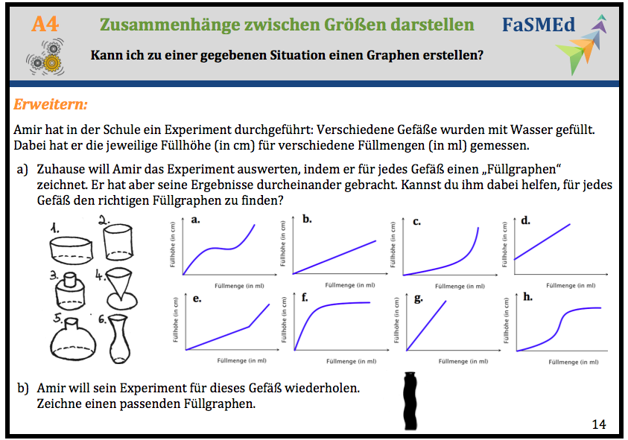
Individualdiagnose
Erweitern

Slide 17
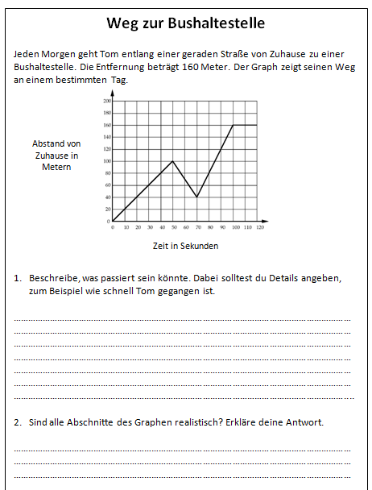
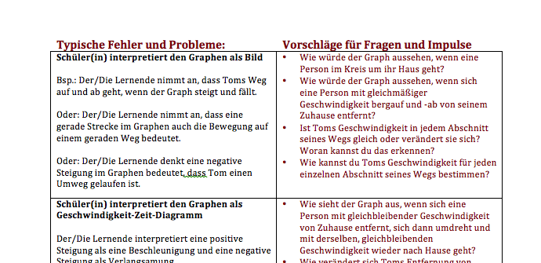
Gruppendiagnose
Die Idee einer „Assessment lesson“ („Diagnostische Unterrichtsstunde“)
(Modell: AG von Malcolm Swan, University of Nottingham)

Slide 18
Design research
Entwickeln
von Material
Weiterentwickeln
des Materials
Erproben
des Materials
Untersuchen
der Lernprozesse

Slide 19
Warum FaSMEd?
Was haben wir von der Zusammenarbeit?
Erprobung des Unterrichtsmaterials (evtl. auch Fallstudien)
Rückkopplung aus der Praxis
(z. B. Funktioniert die Selbstdiagnose in der konzipierten Form?)
Was haben Sie von der Zusammenarbeit?
„Materielles“
  Innovatives Unterrichtsmaterial für Selbst- und Fremddiagnose
  Material und Perspektiven aus verschiedenen Ländern
  (UK, NL, SA, NO, IT, FR, IR)
  Technologie als Leihgeräte
„Ideelles“:
  gute Zusammenarbeit
  Erproben des Materials
  individuelle Beratung und Unterstützung
  eigene Professionalisierung
  Impulse für ihren Unterricht
  Schärfen der eigenen diagnostischen Kompetenz

Slide 20
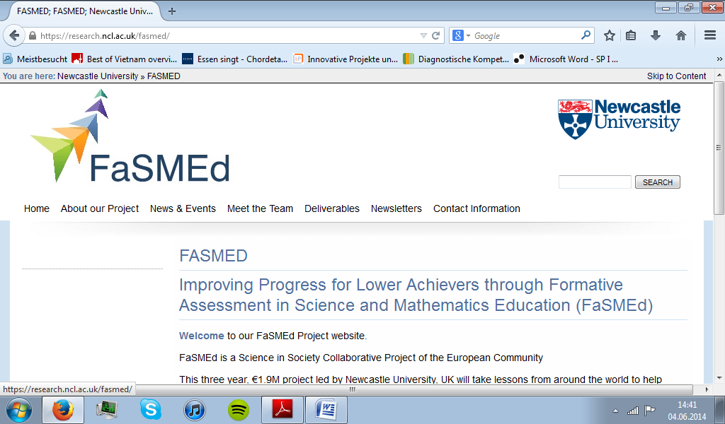


Diskussion & Workshop

